Slide 1
Capítulo 7: Interbloqueo

Slide 2
Capítulo 7: Interbloqueo
Descripción del problema
Modelo del sistema
Caracterización
Manejo de interbloqueos
Prevención de interbloqueos
Evitando interbloqueos
Detección de interbloqueos
Recuperación de interbloqueos

Slide 3
Descripción del Problema
Un conjunto de procesos bloqueados, cada uno tiene un recurso y espera por adquirir otro recurso sostenido por otro proceso en el conjunto
Ejemplo:
  Semáforos A y B, inicializados en 1
P₀ P₁
wait (A); wait(B)
wait (B); wait(A)

Slide 4
Ejemplo: Cruzando un Puente
Tráfico en una sola dirección
Cada sección del puente puede verse como un recurso
Si ocurre un interbloqueo, puede eliminarse si un carro retrocede (liberar recursos y rollback)
Varios carros pueden tener que retroceder para eliminar el interbloqueo
Susceptible a inanición

Slide 5
Caracterización
Interbloqueo puede ocurrir si cuatro condiciones se dan simultáneamente:
Exclusión mútua
Sostener y esperar
No apropiación
  Recursos son liberados únicamente de manera voluntaria por quien los tiene, cuando termina su tarea
Espera circular
A
B
C

Slide 6
Gráfo de Asignación de Recursos
Proceso
Recurso (ejemplo con cuatro instancias)
P_{i} solicita instancia de R_{j}
P_{i} sostiene una instancia de R_{j}
P_{i}
R_{j}
P_{i}
R_{j}

Slide 7

Ejemplo de Gráfico de Asignación de Recursos

Slide 8

Ejemplo de Gráfico de Asignación de Recursos con Interbloqueo

Slide 9

Ejemplo de Gráfico de Asignación de Recursos con un Cliclo pero sin Interbloqueo

Slide 10
Hechos Puntuales
Un gráfico sin ciclos ⇒ no hay interbloqueo
Un gráfico con un ciclo ⇒
  Si sólo hay una instancia de cada recurso, entonces hay interbloqueo
  Si hay varias instancias de cada recurso, entonces es posible que haya interbloqueo

Slide 11
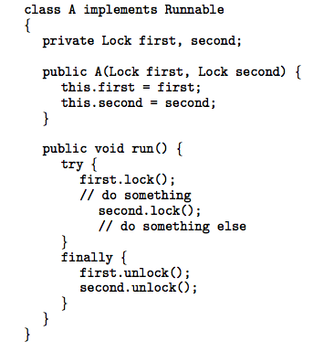
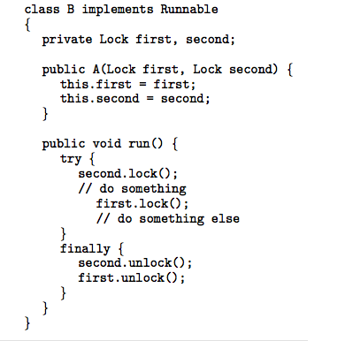
Ejemplo con Java
Thread A
Thread B

Slide 12
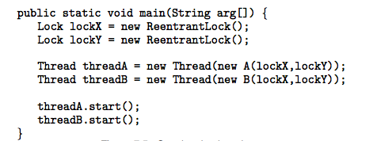
Ejemplo con Java (cont.)
Interbloqueo es posible si:
threadA -> lockY -> threadB -> lockX -> threadA

Slide 13
Métodos para Manejar Interbloqueos
Asegurar que el sistema nunca entre a un estado de interbloqueo
  Usar un protocolo para prevenir o evitar interbloqueos
Permitir que el sistema entre a un estado de interbloqueo, detectarlo y recuperarse de ese estado
Ignorar el problema y pretender que los interbloqueos nunca ocurren
  Método del avestruz
  Usado por la mayoría de los sistemas operativos
    UNIX, Windows
    También JVM

Slide 14
Prevención de Interbloqueos
Asegurar que al menos una de las cuatro condiciones no se pueda dar.
Exclusión Mútua – no es requerida para recursos que se pueden compartir; es necesaria para recursos no compartibles
Sostener y Esperar – garantizar que cuando un proceso solicita un recurso, el proceso no sostenga ya a otros recursos
  Requiere que el proceso pida y obtenga todos los recursos que necesita antes de empezar la ejecución, o permitir que un proceso solicite recursos solamente cuando no sostiene alguno
  Baja utilización de recursos; inanición es posible

Slide 15
Prevención de Interbloqueos (cont.)
No apropiación –
  Si un proceso que sostiene algunos recursos solicita otro recurso que no puede ser inmediatamente asignado a dicho proceso, entonces todos los recursos que sostiene el proceso se liberan
  Recursos apropiados se añaden a la lista de recursos por los que el proceso está esperando
  Proceso se re-iniciará solamente cuando pueda obtener todos los recursos que necesita (los que ya tenía y los nuevos que está solicitando)
  OJO: Aplicable a recursos cuyo estado puede ser guardado y restaurado más tarde (ej.: registros y memoria, no aplicable a impresoras, cintas, etc.)
Espera circular – imponer un ordenamiento total en los recursos, y hacer que cada proceso solicite los recursos en orden ascendente con respecto a ese ordenamiento

Slide 16
Evitando Interbloqueos
Requiere que el sistema tenga cierta información disponbile a priori
Modelo más útil y sencillo requiere que cada proceso declare el # máximo de cada recurso que puede necesitar
Algoritmo analiza dinámicamente el estado de la asignación de recursos para asegurarse que no es posible entrar en una condición de espera circular (estado seguro)
El estado de la asignación de recursos se define por el # de recursos disponibles y asignados, y el # máximo de recursos pedidos por los procesos

Slide 17
Hechos Puntuales
Si el sistema está en un estado seguro (safe state) ⇒ no hay interbloqueo
Si el sistema está en un estado inseguro ⇒ interbloqueo es posible
Evitar interbloqueo ⇒ asegurar que el sistema nunca entre en un estado inseguro

Slide 18

Estados

Slide 19
Algoritmos para Evitar Interbloqueos
Recursos con una sola instancia
  Usar el grafo de asignación de recursos
Recursos con múltiples instancias
  Usar el algoritmo del banquero

Slide 20

Estado seguro
Si enT_{1,}algún P hace una solicitud de R₂ los procesos no se bloquean

Slide 21

Estado Inseguro
Si enT₁, P₁ hace una solicitud de P₂ los procesos se pueden bloquear

Slide 22
Algoritmo del Banquero
Para recursos con múltiples instancias
Procesos deben declarar previamente cuántas máximo instancias necesitarán
Diseñado originalmente por Dijkstra
La suma de los recursos disponibles y aquellos liberados deben evitar bloqueos
Si existe una sequencia que garantize eso entonces estado seguro.

Slide 23
Algoritmo del Banquero
n = numero de procesos, m =numero de tipos de recursos
Available: Vector de tamaño m. Si disponible [j] = k, hay k instancias de un recurso de tipo R_{j} disponibles.
Max: Matriz n x m. Si Max [i,j] = k, el procesos P_{i} requiere a lo mucho k instancias del recurso R_{j}.
Allocation: Matriz n x m. Si Allocation[i,j] = k entonces P_{i} tiene k instancias de R_{j.}
Need: Matriz n x m . Si Need[i,j] = k, entonces P_{i} podria necesitar k instanacias adicionales de R_{j}
Need [i,j] = Max[i,j] – Allocation [i,j].

Slide 24
Algorithmo de estado seguro
1. Si Work y Finish son vectores de longitud m y n, Se inicializa
Work = Available
Finish [i] = false para i = 0, 1, …, n- 1.
2. Buscar un i tal que se cumplan:
(a) Finish [i] = false
(b) Need_{i} ≤ Work
Si existe un i ir a paso 4.
3. Work = Work + Allocation_{i}
Finish[i] = true
ir a paso 2.
4. Si Finish [i] == true para todo i, entonces safe state.

Slide 25
Ejemplo
5 procesos: P₀ …. P₄;
3 tipos de recursos:
A (10 instancias), B (5 instancias), C (7 instancias)
En el momento T₀:
Allocation Max Available
A B C A B C A B C
P₀ 0 1 0 7 5 3 3 3 2
P₁ 2 0 0 3 2 2
P₂ 3 0 2 9 0 2
P₃ 2 1 1 2 2 2
P₄ 0 0 2 4 3 3

Slide 26
Example (Cont.)
Si P₁ solicita (1,0,2), (1,0,2) ≤ (3,3,2) ⇒ true
En el momento T₁(hipotético)
Allocation Need Available
A B C A B C A B C
P₀ 0 1 0 7 4 3 2 3 0
P₁ 3 0 2 0 2 0
P₂ 3 0 1 6 0 0
P₃ 2 1 1 0 1 1
P₄ 0 0 2 4 3 1
El sistema esta en estado seguro si la ejecuta la sequencia < P₁, P₃, P₄, P₂, P₀>
Que pasa si (3,3,0) es requerido por P₄ ?
Que pasa si (0,2,0) es requerido por P₀?

Slide 27
Detección de Interbloqueos
Permitir interbloqueos
Algoritmo de detección
Esquema de recuperación

Slide 28
Recursos con una Sola Instancia
Usar grafos de espera
  Nodos son procesos
  P_{i} → P_{j} si P_{i} espera por P_{j}.
Periódicamente invocar un algoritmo que busca un ciclo en el grafo
  Si hay un ciclo ➔ interbloqueo
  O(n²) de operaciones, donde n es el # de vértices en el grafo

Slide 29

Grafos de Asignación de Recursos y de Espera
Reducir grafo: Resource allocation ----> Wait-for

Slide 30
Recursos con Múltiples Instancias
Algoritmo de orden O(m x n²)
Estructuras de datos utilizadas:
  Available: vector de longitud m
  Allocated: Matriz n x m
  Request: Matriz n x m

Slide 31
Deteccion
Cinco procesos P₀ A P₄; tres tipos de recursos
A (7 instancias), B (2 instancias), and C (6 instancias).
En T₀:
Allocation Request Available
A B C A B C A B C
P₀ 0 1 0 0 0 0 0 0 0
P₁ 2 0 0 2 0 2
P₂ 3 0 3 0 0 0
P₃ 2 1 1 1 0 0
P₄ 0 0 2 0 0 2
Sequencia <P₀, P₂, P₃, P₁, P₄> resulta en Finish[i] = true para todo i.

Slide 32
Example (Cont.)
Si P₂ pide una instancia adicional de C.
Request
A B C
P₀ 0 0 0
P₁ 2 0 1
P₂ 0 0 1
P₃ 1 0 0
P₄ 0 0 2
Cual es el estado del sistema?
  Se pueden reclamar los recursos de P₀, pero son insuficientes para los otros procesos.
  Existe un Deadlock P₁, P₂, P₃, y P₄.

Slide 33
Uso de Algoritmo de Detección
Cuándo y cuán seguido invocarlo?
  Cuán frecuentemente ocurren interbloqueos?
  A cuántos procesos necesitaremos hacerle rollback?
    Uno para cada ciclo
Si se invoca arbitrariamente al algoritmo, puede haber muchos ciclos y no sabremos qué procesos causaron el ciclo

Slide 34
Recuperación de Interbloqueos: Terminación de Procesos
Abortar todos los procesos bloqueados
Abortar un proceso a la vez hasta que se elimine el ciclo
En qué orden escogeremos a los procesos a abortar?
  Prioridad de los procesos
  Cuánto tiempo ha estado trabajando, cuánto le falta para terminar
  Recursos que el proceso ha utilizado
  Recursos que el proceso necesita para completar
  Proceso es batch o interactivo?

Slide 35
Recuperación de Interbloqueos: Apropiando Recursos
Seleccionar una víctima – minimizar costo
Rollback – retornar a estado seguro, re-iniciar proceso desde ese estado
Inanición – al mismo proceso se lo seleccionará siempre como víctima
  Solución:
    Incluir el # de rollbacks como factor de costo

Slide 36
Fin del Capítulo 7

